Slide 1

Chapter04
JAVA 기초 문법

Slide 2
개요
1
학습목표
Java 기본문법 구조에 대해서 알아본다.
Java를 구성하는 변수와 데이터 타입, 연산자, 제어문, 클래스 및 객체에 대해서 알아본다.
2
학습내용
기본문법 구조
변수와 데이터 타입
연산자
제어문
클래스 및 객체
import 및 주석

Slide 3
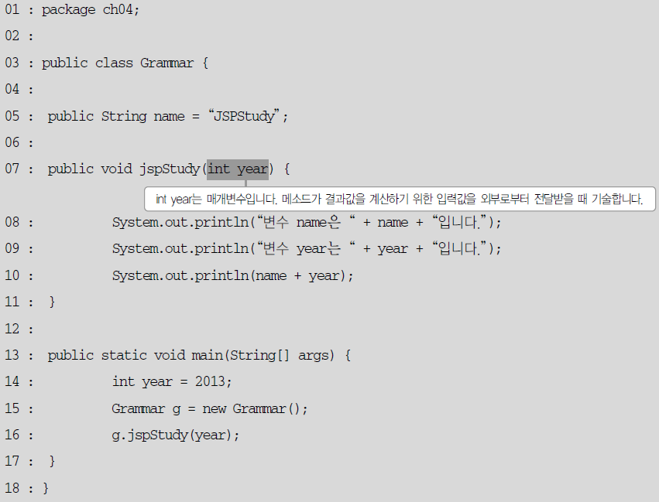
기본문법 구조
Java class의 일반적인 형태
source/ch04/Grammar.java

Slide 4
변수와 데이터 타입
변수
과일
(변수의 값)
과일 그릇
(변수)

Slide 5
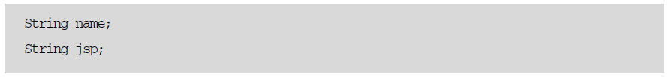

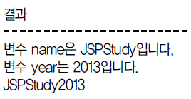
변수와 데이터 타입
변수 선언
변수 할당
변수 참조
변수 선언, 할당, 참조 테스트를 위한 코드를 작성
source/ch04/Variable.java

Slide 6
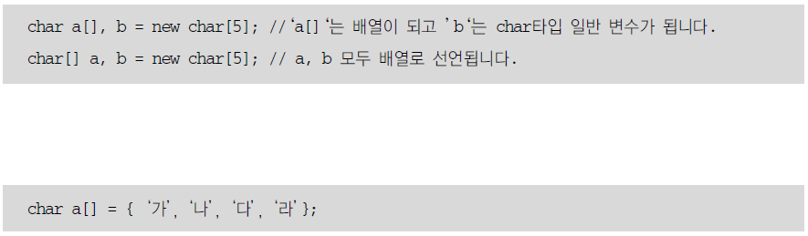

변수와 데이터 타입
배열의 선언과 크기 지정
선언과 동시에 배열에 값을 할당
배열을 활용한 코드를 작성
source/ch04/Array.java

Slide 7
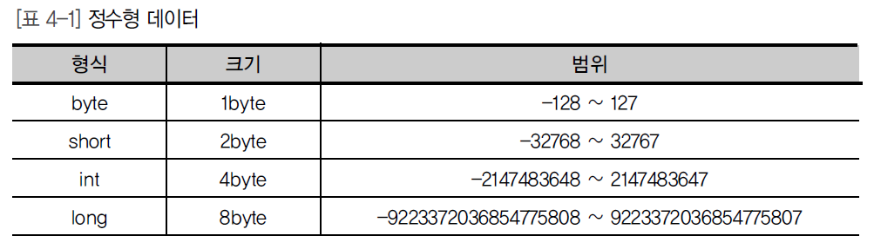
변수와 데이터 타입
데이터 타입
정수형

Slide 8
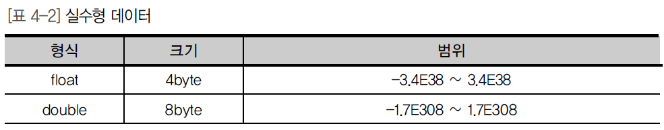
변수와 데이터 타입
데이터 타입
실수형

Slide 9
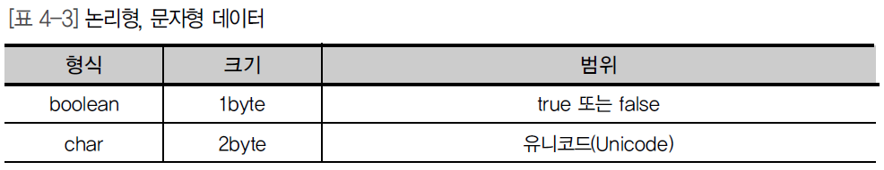
변수와 데이터 타입
데이터 타입
논리형, 문자형

Slide 10
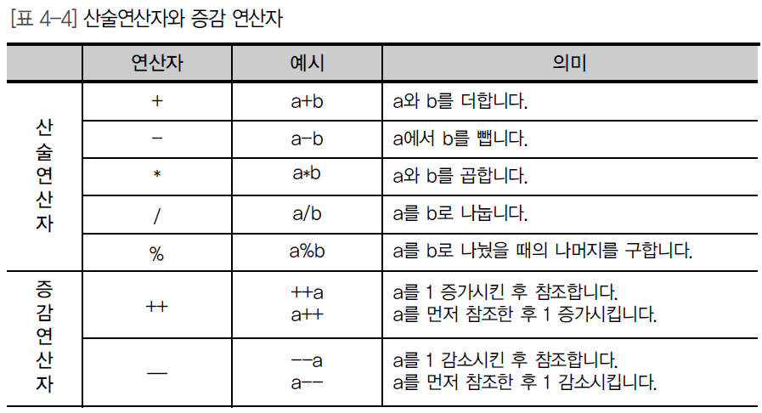
연산자
산술연산자와 증감연산자

Slide 11
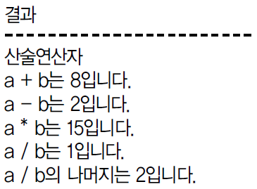
연산자
산술연산자와 증감연산자 실습을 위해 코드를 작성합니다.
source/ch04/Arithmetic.java

Slide 12
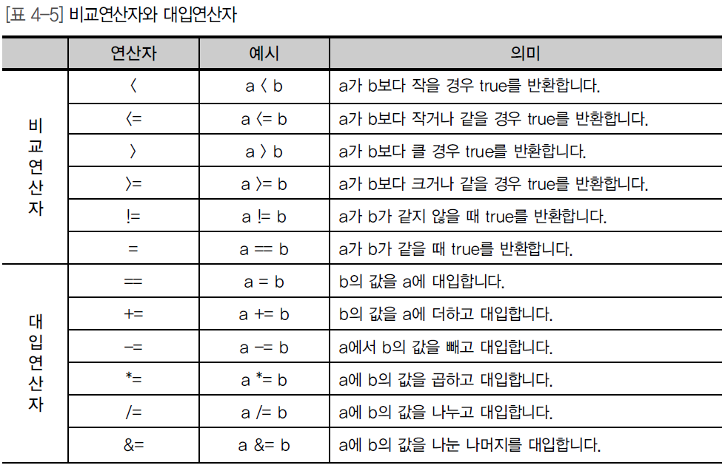
연산자
비교연산자와 대입연산자

Slide 13
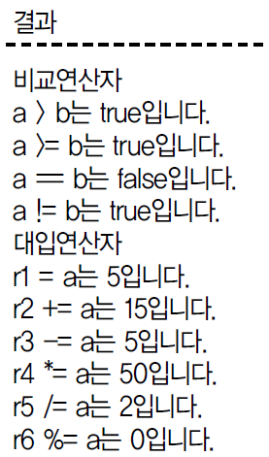
연산자
비교연산자와 대입연산자 실습을 위해 코드를 작성합니다.
source/ch04/Comparison.java

Slide 14
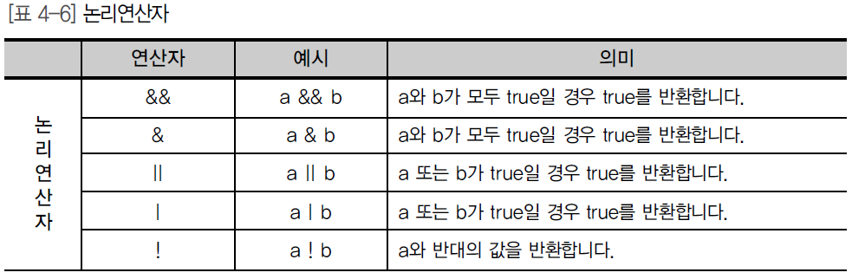
연산자
논리연산자

Slide 15
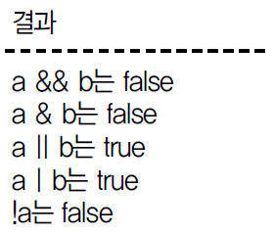
연산자
논리연산자 실습을 위해 코드를 작성합니다.
source/ch04/Logic.java

Slide 16
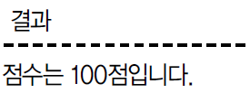
제어문
조건문 - if문의 구조
if문을 실습해보기 위해 다음의 코드를 작성합니다.
source/ch04/If.java

Slide 17
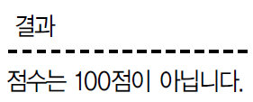
제어문
조건문 - if ~ else문의 구조
if ~ else문을 실습해보기 위해 다음의 코드를 작성합니다.
source/ch04/Ifelse.java

Slide 18
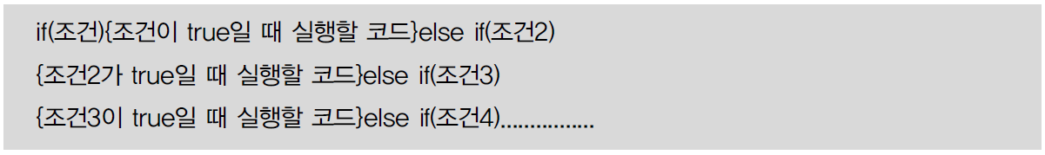
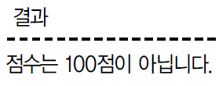
제어문
조건문 - else if문의 구조
else if문을 실습해보기 위해 다음의 코드를 작성합니다.
source/ch04/Elseif.java

Slide 19
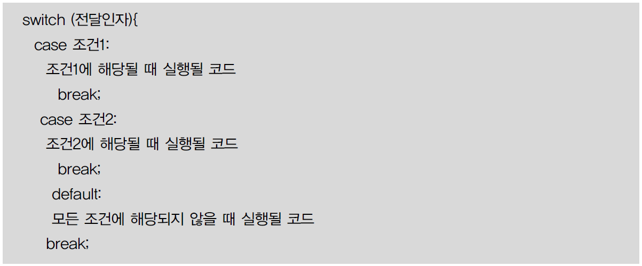

제어문
조건문 - switch문의 구조
switch문을 실습해보기 위해 다음의 코드를 작성합니다.
source/ch04/Switch.java

Slide 20
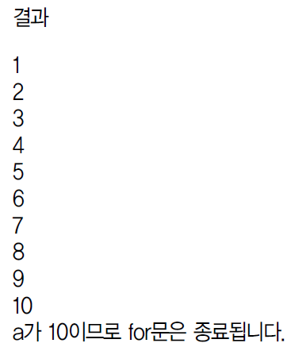
제어문
반복문 – for문의 구조
for문을 실습해보기 위해 다음의 코드를 작성합니다.
source/ch04/For.java

Slide 21
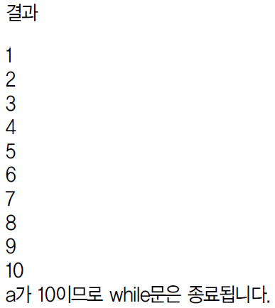
제어문
반복문 – while문의 구조
while 문을 실습해보기 위해 다음의 코드를 작성합니다.
source/ch04/While.java

Slide 22
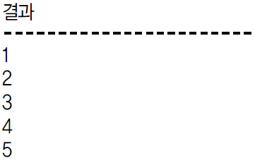
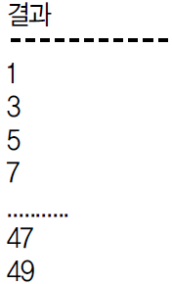
제어문
break의 기능을 알아보기 위해 코드를 작성합니다.
source/ch04/Break.java
continue의 기능을 알아보기 위해 코드를 작성합니다.
source/ch04/Continue.java

Slide 23
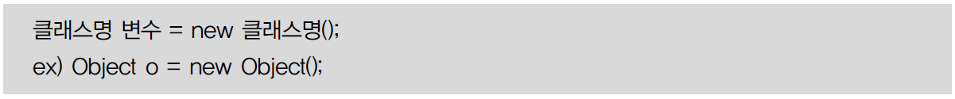
클래스 및 객체
객체
메모리에 임시적으로 저장되는 프로그램의 구성요소
객체를 선언하고 생성하는 방법

Slide 24
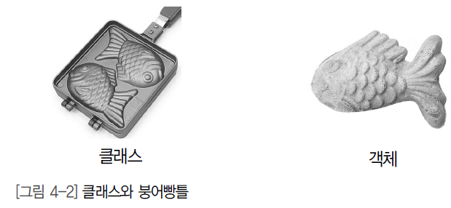
클래스 및 객체
클래스
객체를 만들기 위한 틀
클래스의 구조

Slide 25
클래스 및 객체
상속
자식클래스가 부모클래스의 구성요소를 상속
부모 클래스
변수, 메소드
상속(extends)
자식클래스
자식클래스

Slide 26
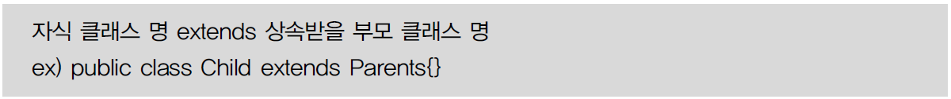
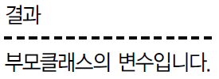
클래스 및 객체
extends를 이용하여 클래스를 상속받는 방법
상속을 구현하기 위해 부모 클래스(Parents)와 자식클래스(Child)를 작성
source/ch04/Parents.java
source/ch04/Child.java

Slide 27
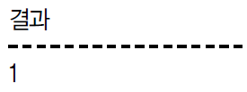
클래스 및 객체
생성자
클래스가 메모리상에 객체를 생성시켰을 때 가장 먼저 수행할 작업을 기술하는 메소드
생성자의 구조
생성자를 이해하기 위한 코드를 작성
source/ch04/Constructor.java

Slide 28
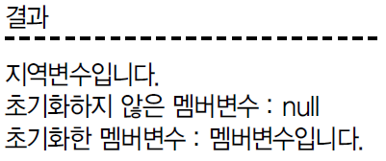
클래스 및 객체
멤버변수
클래스에 속하며 클래스에 속한 모든 메소드에서 사용 가능
멤버변수를 이해하기 위한 코드를 작성
source/ch04/Member.java

Slide 29
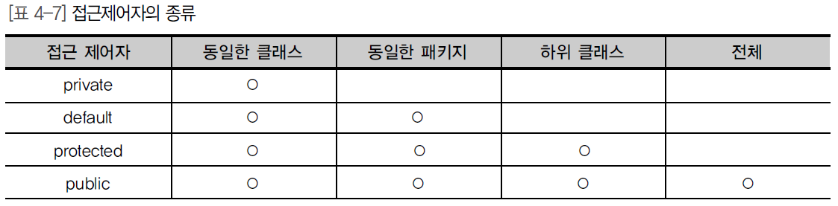
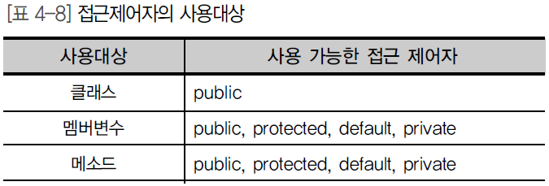
클래스 및 객체
접근제어자
클래스와 클래스 간 또는 패키지와 패키지 간의 접근 권한을 지정

Slide 30
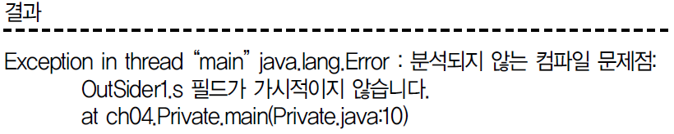


클래스 및 객체
접근제어자
private – 동일한 클래스 내에서 접근 가능
source/ch04/Private.java * 주의 : 실행되지 않는 소스
protected – 동일한 클래스와 하위 패키지에서 접근 가능
source/ch04/Protected.java
public – 동일한 클래스, 패키지, 외부 패키지에서 접근 가능
source/ch04/Public.java

Slide 31
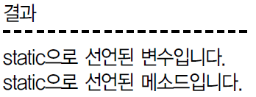
클래스 및 객체
static
자동으로 객체 생성, 클래스 내부에서 공유
source/ch04/Static.java

Slide 32
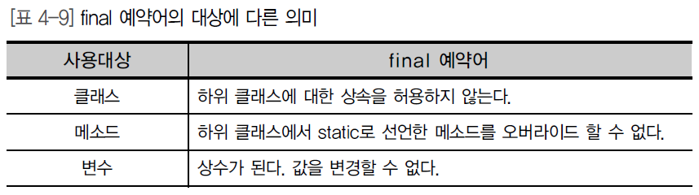
클래스 및 객체
final
클래스, 메소드, 변수 선언 시 사용

Slide 33
클래스 및 객체
final
클래스를 final로 선언
메소드를 final로 선언
변수를 final로 선언

Slide 34
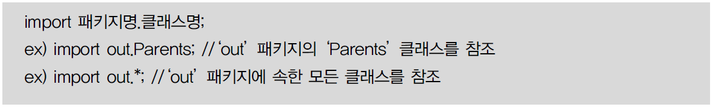
import 및 주석
import
외부 패키지에 속한 클래스를 참조하기 위한 예약어
import를 이해하기 위해 코드를 작성
source/ch04/Child.java

Slide 35
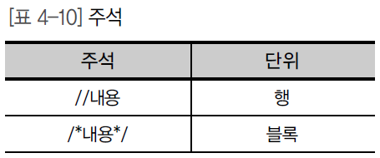
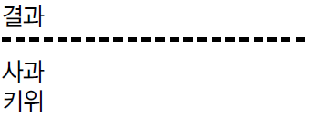
import 및 주석
주석
자바에서 제공하는 주석은 행 단위와 블록 단위 두 종류
주석을 실습해보기 위한 코드를 작성
source/ch04/Annotation.java

Slide 36
Thank You !

